Slide 1
深层学习入门误区
人类智能发展人工智能
知乎直播：
https://www.zhihu.com/lives/790184832209674240
Y Jango

Slide 2
CONTENT
01
02
03
04
智能：如何生存
定位：深层学习在哪
深层：为何高效
应用：如何设计网络
什么是智能
什么是学习
意识的作用
人类的一生
深层学习能做什么
深层学习需要什么
学习的难点
无免费午餐
维度的诅咒
共享是关键
调整假设空间
增加共享
优化起点
降低拟合难度
增加惩罚
Y Jango

Slide 3
智能：如何生存

Slide 4
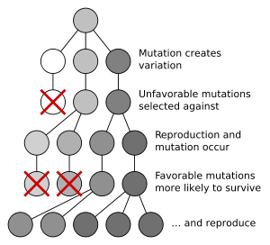



生存游戏
$$x$$
$$f$$
$$y$$
靠近：消失
游戏关键
A
B
个体
变异
筛选
繁殖
C
D
远离：存活
环境
关联更新速度 > 环境变化速度时，
生命才相对安全
可是，环境会变
靠近：消失
A
D
个体
C
B
远离：存活
变化后的环境
Y Jango

Slide 5
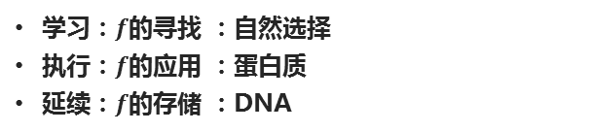

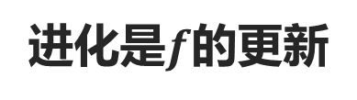

生存核心
进化是$f$的更新
自然选择就是学习
进化的对象不是个体，也不是基因，而是智能关联$f$
进化的过程是智能关联不断被筛选的过程
01
02
自然选择的动态过程就是寻找$f$的过程
也就是学习的一种方式
智能的增强：迭代
智能是根据变化而变化的能力
04
03
蛋白质、细胞、组织、器官、系统、个体、国家
生命有不断链接形成更高智能体从而增强智能的倾向
这样存活下去的可能性就会更高
学习：$f$的寻找 ：自然选择
执行：$f$的应用 ：蛋白质
延续：$f$的存储 ：DNA
Y Jango

Slide 6
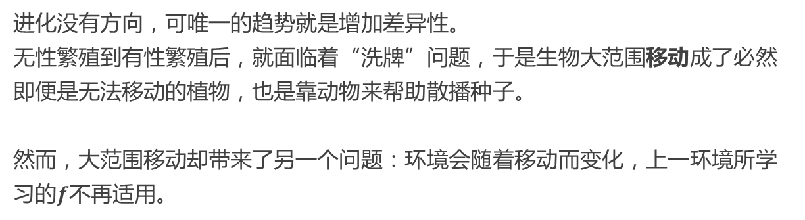
移动生命
进化的方向
进化没有方向，可唯一的趋势就是增加差异性。
无性繁殖到有性繁殖后，就面临着“洗牌”问题，于是生物大范围移动成了必然
即便是无法移动的植物，也是靠动物来帮助散播种子。
然而，大范围移动却带来了另一个问题：环境会随着移动而变化，上一环境所学习的$f$不再适用。
Y Jango

Slide 7
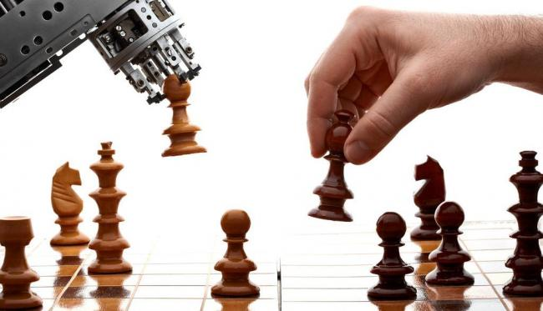
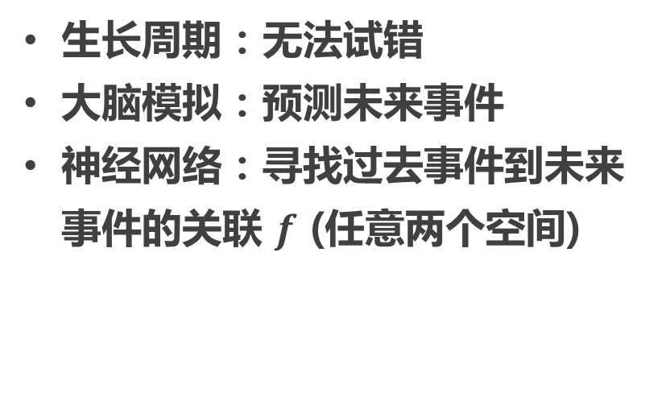
智能下一阶段：预测
自然选择的学习方式失效
生长周期：无法试错
大脑模拟：预测未来事件
神经网络：寻找过去事件到未来事件的关联 $f$ (任意两个空间)
$$x$$
$$f$$
$$y$$
Y Jango

Slide 8
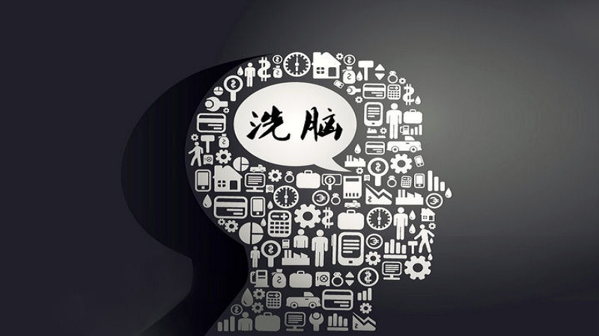
意识的作用
智能的核心在于关联，但意识还负责
何时搜集数据：双向传递
何时调整关联：如何说服人
应用哪种关联：意识无法并行
一个人的一生：建立世界预测模型
Y Jango

Slide 9
定位：深层学习在哪

Slide 10
深层学习需要什么
数学
编程
线性代数：是有关任意维度空间下事物状态和状态变化的规则。
概 率：是用来衡量我们对事物在跨时间后不同状态的确信度。
操作矩阵
实现数学想法
Y Jango

Slide 11
深层：为何高效

Slide 12
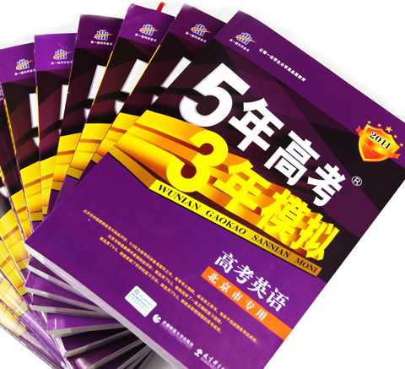
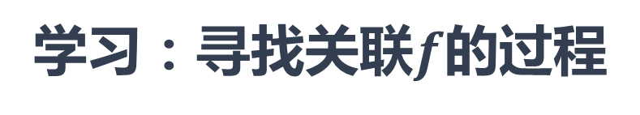
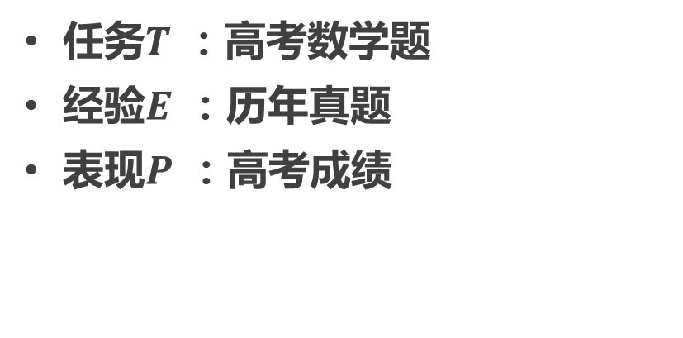


学习的难点
学习：寻找关联$f$的过程
任务$T$ ：高考数学题
经验$E$ ：历年真题
表现$P$ ：高考成绩
$$x$$
$$f$$
$$y$$
问题描述
解题方法
对应答案
难点：需要在未见过的任务上表现良好
Y Jango

Slide 13
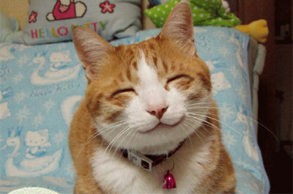
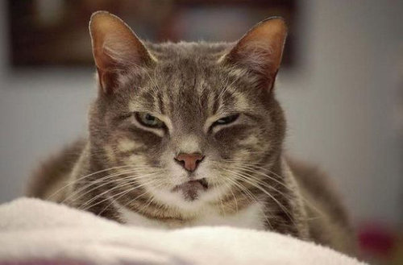
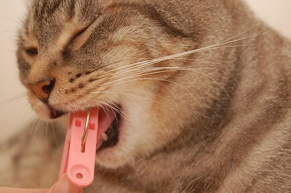
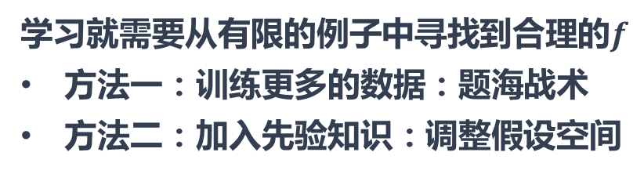



极端情况
记忆：记住所有的高考题和对应答案
$$x$$
$$f$$
$$y$$
00
01
1
10
0
11
学习就需要从有限的例子中寻找到合理的$f$
方法一：训练更多的数据：题海战术
方法二：加入先验知识：调整假设空间
实际：无法被穷尽，
各式各样的变体。
Y Jango

Slide 14
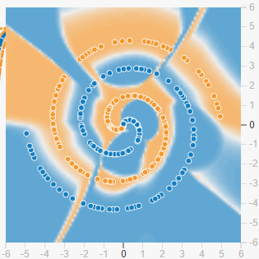
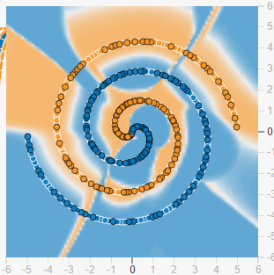
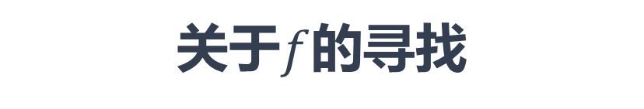
关于$f$的寻找
能够拟合训练集的关联f并非唯一
光有大数据是不够的，难点在于测试集上的表现。
无法保证在训练集上表现良好的数据在测试集熵也同样表现良好
训练集
加入测试集（深色点）
Y Jango

Slide 15
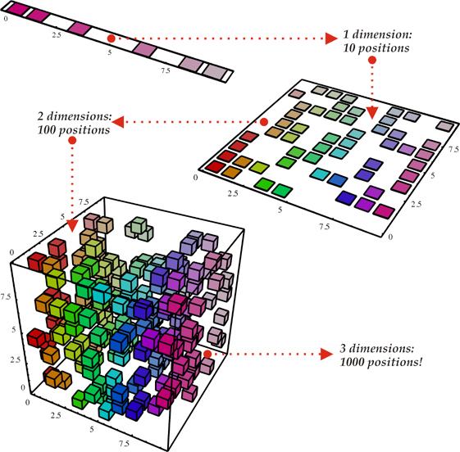
维度诅咒
维度越大，我们越无法获得所有的情况。
面临没见过的情况，一般是将左右的情况平均一下。但是这种方法在高维数据下并不适用。
Y Jango

Slide 16
分布式表达
distributed representation
原本需要8个不同情况，现在只需要6个。因为8个变体是又3种因素组合而成的。
distributed representation:
to disentangle the factors of variation
椭圆这个factor实际上也是有变体的，可以以相同的思路继续拆分，继续降低训练所需数据量。
1
2
3
4
5
6
7
8
组合
红色
绿色
大
小
圆
椭圆
Y Jango

Slide 17


无免费午餐
No Free Lunch Theorem
$$x$$
$$y$$
00
01
1
$$f$$
10
0
11
Any two optimization algorithms are equivalent when their performance is averaged across all possible problems
Y Jango

Slide 18
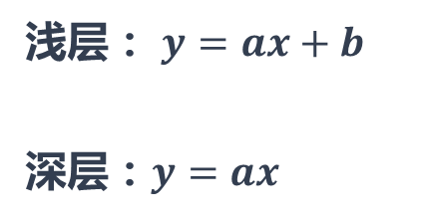
深层VS浅层
分布式表达是将变体拆分成因素。
但是如果用无限节点的浅层网络，所拆分的变体并不会在不同样本之间形成共享。
而深层神经网络，由于拆分的变体可以在不同样本间共享，在浅层网络中只负责学习自己的关联，而在深层网络中，那些共用相同因素的样本也会被间接的训练到。换句话说，深层的优势在于节省了训练所需的数据量。
浅层： $y=ax+b$
深层：$y=ax$
关键：因素的共享
Y Jango

Slide 19
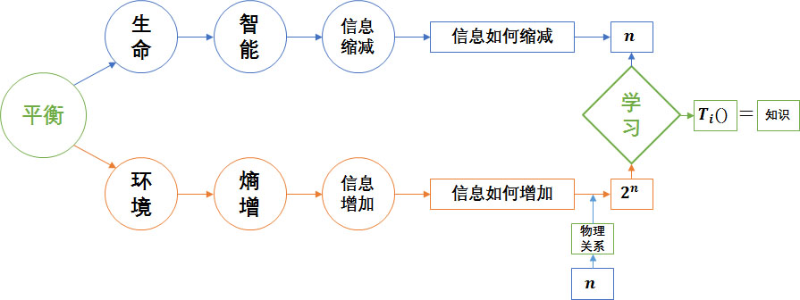
深层神经网络
学习的过程是因素间的关系的拆分，关系的拆分是信息的回卷，信息的回卷是变体的消除，变体的消除是不确定性的缩减。
自然界两个固有的先验知识：
并行：新状态是由若干旧状态并行组合形成。
迭代：新状态由已形成的状态再次迭代形成。
Y Jango

Slide 20
应用：如何设计网络

Slide 21
设计理念
拆分因素：将变体拆分成因素，降低训练所需数据量。
因素共享：使所拆分的因素在不同的样本之间形成共享，可以用等量的数据训练出更好的模型。
误区1：深层学习并非万能，应用先验知识的前提是数据可以以先验知识的方式生成
误区2：深层学习没有固定形式，可以依据上两个要点设计出各式各样的网络。
每一层表示事物的一种状态
设计神经网络时，要以“层”为单元
Y Jango

Slide 22
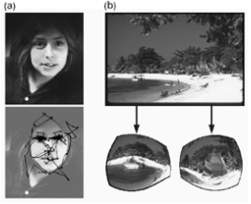
神经网络变体
循环层：时间共享
卷积层：空间共享
如果用前馈层，那么需要学习81个权重，但如果知道这些权重在空间下是共享的，那么可能只需要学习9个权重。原本一张图片在前馈层中只能用于学习一次权重，在卷基层中却可以学习很多次
如果用前馈层，每个圆圈表示100个节点，那么前馈层处理时序相关性时就需要学习300个权重。
但如果知道不同权重在时间下是共享的，那么就只需要学习200个权重。
Y Jango

Slide 23
调整假设空间
01
增加共享
02
增加惩罚
降低数据量
对那些不符合理念的范围进行惩罚
03
优化起点
04
降低变体数
优先从哪里找起
数据预处理
网络结构的设计
网络学习的优化
因素拆分、因素共享
梯度下降所面临的问题、或寻找其他优化方式
Y Jango

Slide 24
设计自己的神经网络
神经网络其实并不黑箱，真正黑箱的是你的Task。
设计神经网络就是寻找在你手头的Task上利用因素拆分和因素共享的合理方式
可以先经过前馈层再经过双向循环层再经过前馈层最终得到你的结果。
两个方向相加的 双向循环层一般比相并的效果好
Y Jango

Slide 25
一些结构例子
Y Jango

Slide 26
一些技术
迁移学习（transfer learning），就是利用了因素共享这一特点，将一个任务中学习到的关联应用到其他任务当中去。比如画面识别中卷积层的前几层其实就可以想象成是人类的眼球结构是如何将反光关联到视网膜上的，而后几层可以想象成视网膜上的概念又是如何逐层变成抽象的图形的。 那么将这几层单独拿出来应用在其他的画面识别任务中，额外加两层再做轻微训练，同样适用。（大家都是人眼）
规范层batch-normalization，利用的是降低拟合难度。预处理是在起始层进行标准化（去掉均值，除以方差），这种思想一样可以应用在隐藏层当中。这样每一层的变体都会被减少，神经网络拟合起来就会变得更加容易，更加容易关注那些我们想要的规律。
01
02
03
04
auto-encoder，是利用的因素拆分，它逐渐的将因素变少，依照的是将disentangle the factors of variation，将变体拆分成因素附带关系的形式。它的目的是降低变体数量，所以会逐层减少，并且最后只使用中间层的状态作为输入向量
预训练pretraining，是利用了优化起点，优先从哪个区域寻找关联f。同样可以减少那些只符合训练集而不符合测试集的规律。
多任务学习muti-task learning，利用的是因素共享，多个任务共享相同的知识，这样就会更容易确定我们真正想要的关联f，而排除掉那些只符合训练数据集，而不符合测试数据集的关联。
joint learning，end-to-end learning，是因素共享+因素拆分的联合应用。
通过缩减人工预处理和后续处理，尽可能使模型从原始输入到最终输出，给模型更多可以根据数据自动调节的空间，增加模型的整体契合度。
distillation，dropout、regularization，利用的是增加惩罚。distillation同时也具有优化起点的作用。详细可以参考https://www.zhihu.com/question/50519680/answer/136406661。
而dropout和 L2 regularization的理解可以参考http://www.kancloud.cn/yjango/superorganism/265445
Y Jango

Slide 27
如何上手

Slide 28
教程
01
Python矩阵操作
02
安装
http://cs231n.github.io/convolutional-networks/
http://blog.csdn.net/u010751535/article/details/50806073
03
教程三步（gitbook）
04
教程三步（看云）
https://yjango.gitbooks.io/superorganism/content/tensorflowji_ben_yong_fa.html
https://yjango.gitbooks.io/superorganism/content/dai_ma_yan_shi.html
https://yjango.gitbooks.io/superorganism/content/dai_ma_yan_shi_2.html
https://yjango.gitbooks.io/superorganism/content/%E4%BB%A3%E7%A0%81%E6%BC%94%E7%A4%BAlv3.html
http://www.kancloud.cn/yjango/superorganism/265442
http://www.kancloud.cn/yjango/superorganism/265443
http://www.kancloud.cn/yjango/superorganism/265444
http://www.kancloud.cn/yjango/superorganism/265445
Y Jango

Slide 29
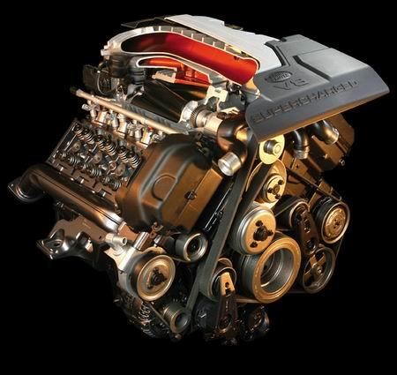
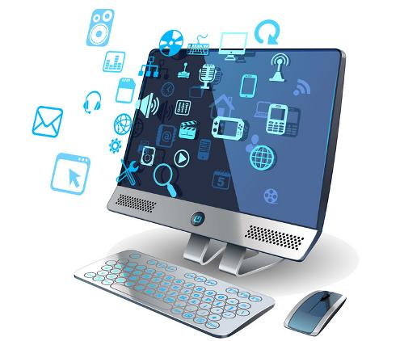
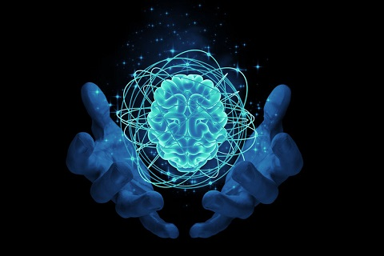
人工智能对我们的影响
帮助操作物体
帮助操作数据
帮助建立关联
机械解放了靠肉身操作物体的我们，计算机解放了靠大脑来计算数据我们。曾经我们是靠人脑来学习关联。而目前的人工智能可以解放靠人脑学习关联的我们。
Y Jango

Slide 30
Thank You
ありがとうございました。
Y Jango

